Slide 1
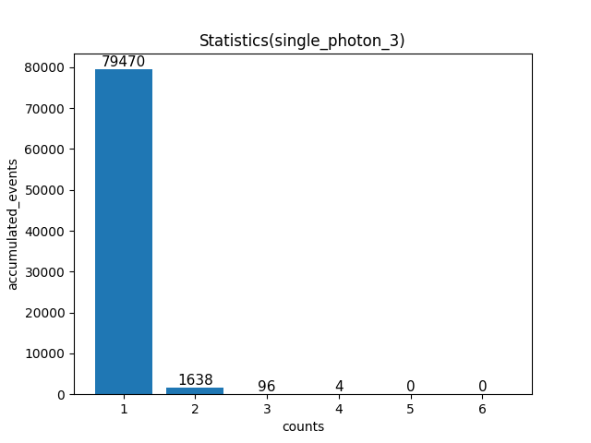
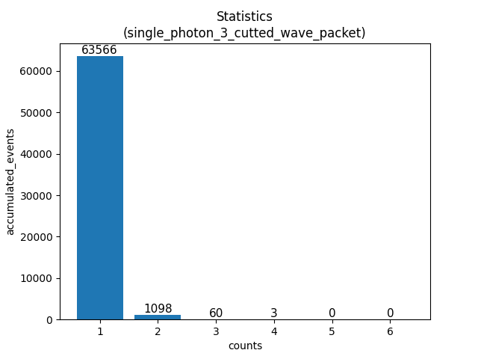
1 count: 衰減至原數據之 79.99 %
2 counts: 衰減至原數據之 67.03 %
3 counts: 衰減至原數據之 62.5 %
4 counts: 衰減至原數據之 75 %

